Slide 1
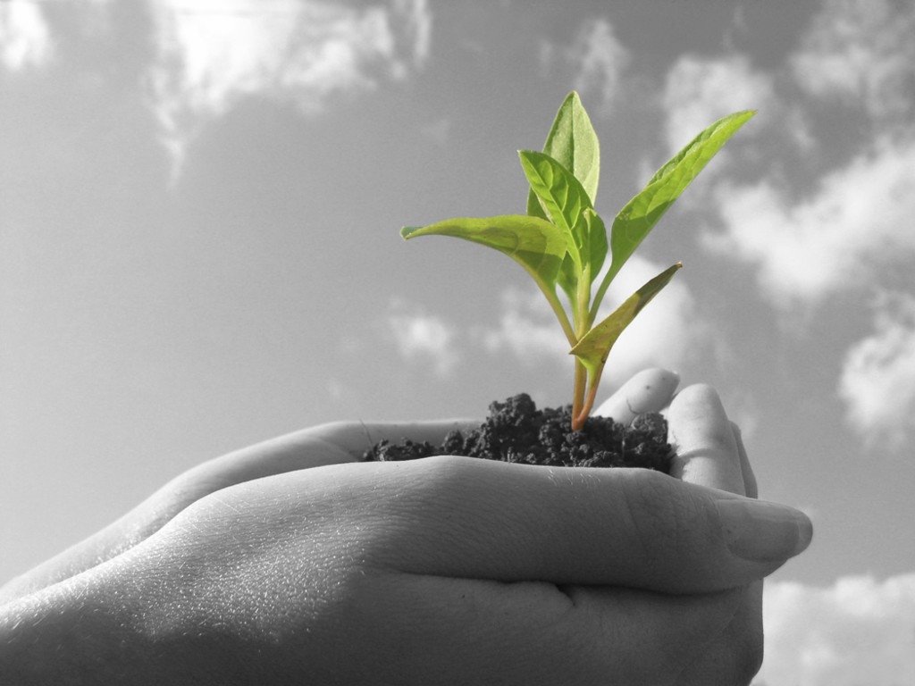
La vie
PowerPoint 1.1.1b
Le microscope

Slide 3
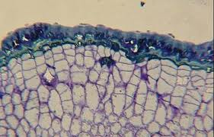
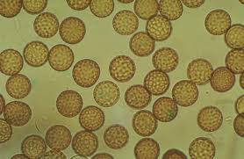
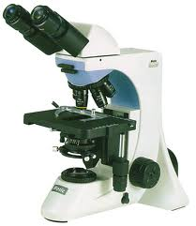
Microscope optique

Slide 4
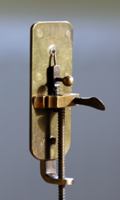
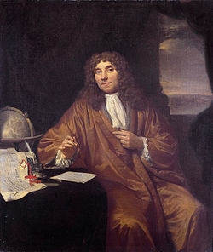
Le premier microscope
Anton van Leeuwenhoek,
1632-1723
Le microscope de
Anton van Leeuwenhoek

Slide 5
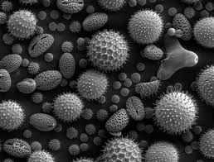
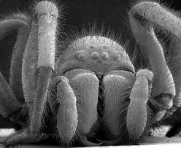
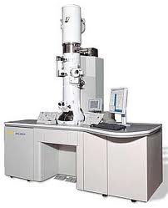
3D
Microscope électronique

Slide 6
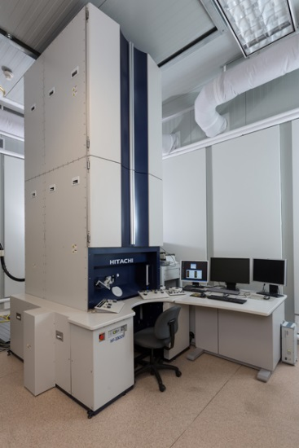
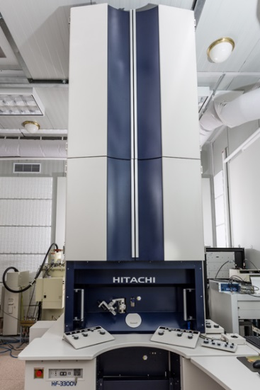
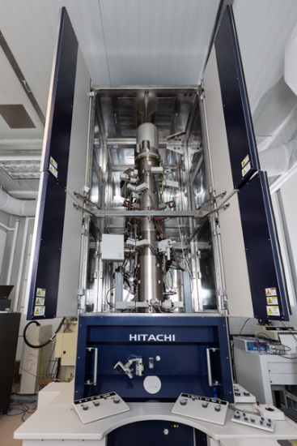
Un des microscopes les plus puissants au monde
Et c’est à l’Université de Victoria!

Slide 7
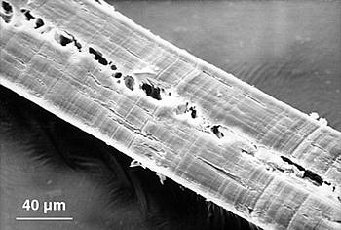
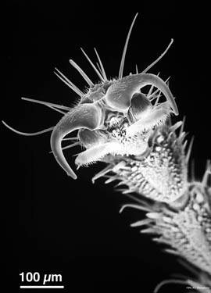
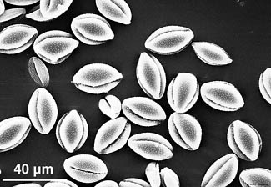
Les images produites par des microscopes modernes sont incroyables!
Un poil d’un grizzly
Le pied d’une mouche
Des grains de pollen d’un coqueliquot

Slide 8
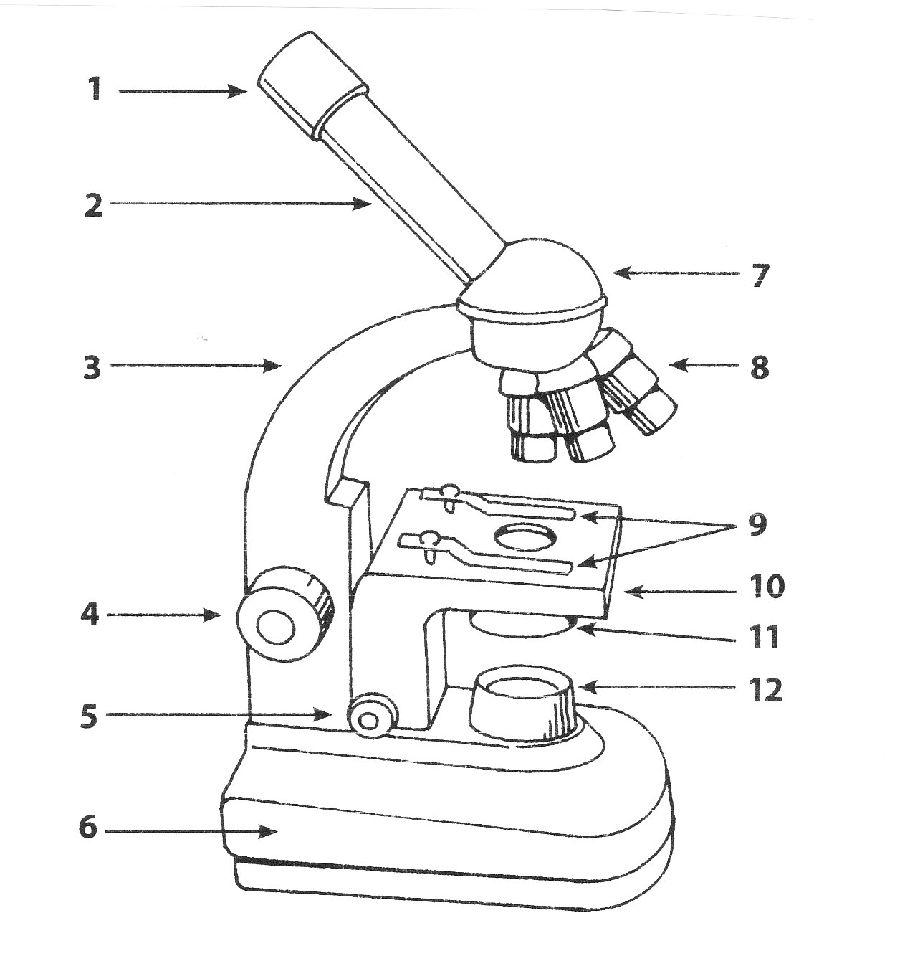
Le microscope optique
Oculaire
Tube optique
Tourelle porte-objectifs
Bras
Objectifs
Valets
Platine
Vis macromértique
Diaphragme
Vis micromértique
Source lumineuse
Pied

Slide 9
Points importants sur l’usage d’un microscope
Transporter le microscope avec une main sur le bras, ou la potence, et une main sous le pied.
En commençant à regarder un échantillon sous le microscope, commencer toujours avec l’objectif le moins puissant.
Ensuite, en regardant l’échantillon à travers l’objectif le moins puissant, utilisez la vis macrométrique pour focaliser l’image.
Une fois que l’image est mise au point, vous pouvez passer aux objectifs plus puissants en employant la vis micrométrique.
N’utilise pas la vis macrométrique pour focaliser l’image avec les objectifs plus puissants.

Slide 10
Récapitulons!
Les parties d’un microscope optique.
Comment transporter et utiliser un microscope optique.

